Slide 1
DESARROLLO DEL SISTEMA SAIDA

Slide 2
ANTECEDENTES

Slide 3
NECESIDAD ACTUAL
En la actualidad la información personal de los ciudadanos es muy importante y es una pieza fundamental en las transacciones comerciales que se realizan a diario dentro de un mundo.

Slide 4
UNIDAD DE TRANSPARENCIA DEL PODER EJECUTIVO
La Unidad de Transparencia del Poder Ejecutivo (órgano desconcentrado de la Secretaría de Planeación y Finanzas) es la instancia del Poder Ejecutivo del Estado de Querétaro encargada de:
Atender solicitudes de acceso a la información y solicitudes para el ejercicio de derechos ARCO presentadas por la población.
Brindar acceso a la Información
Coordinar actividades y verificar que todas las unidades administrativas o áreas del Poder Ejecutivo publiquen y actualicen información derivada de sus obligaciones de transparencia

Slide 5
CLASIFICACIÓN DE LA INFORMACIÓN
Información reservada
Es aquella información pública cuya difusión compromete la seguridad del estado o del municipio, daña la estabilidad económica del estado, ponga en riesgo la vida, salud de cualquier persona o cause prejuicios a las actividades del estado.
Información confidencial
Es aquella información pública protegida, que por disposición legal queda prohibido su acceso, distribución, comercialización, publicación y difusión generales de forma permanente, con excepción de las autoridades competentes que, conforme a la ley, tengan acceso a ella, y de los particulares titulares de dicha información. (datos personales)

Slide 6
PROBLEMÁTICA

Slide 7
Actualmente la administración de las solicitudes realizadas por los solicitantes son registradas en plataformas como lo son INFOMEX y SISAI.
La UTPE requiere de un sistema especializado que realice el registro y administración de las solicitudes donde las personas conozcan y ejerzan sus derechos de acceso a la información y protección de sus datos personales.

Slide 8
JUSTIFICACIÓN

Slide 9
Debido a que la administración de las solicitudes se hace a través de hojas de excel modo bitácora y el seguimiento se lleva a cabo de manera personal (vía telefónica o correo).
Resulta importante contar con un sistema donde se incorporen los plazos, normas y medios de respuesta al atender los dos tipos de solicitudes (SAI y ARCO).

Slide 10
OBJETIVOS

Slide 11
OBJETIVOS GENERALES
Registro de solicitudes por los medios establecidos y su clasificación.
Gestionar respuesta por parte de las dependencias y órganos desconcentrados
Emisión de la respuesta
Registro de fechas, plazos de atención y comentarios que se hayan emitido.
Obtención de reportes y estadísticas para la comunicación de terceros.
Utilización de machotes o esquemas para respuestas, que la unidad genere en base en el marco normativo adaptable.
Consulta de disposiciones del marco normativo y lineamientos que emita la unidad, en el módulo que se incorpore para ello.
Consulta de partes de los enlaces, de las respuestas de solicitudes.

Slide 12
PROPUESTA

Slide 13
Desarrollar un sistema que permita el registro e integración de las solicitudes de los sistemas actuales como lo son INFOMEX y SISAI.
Realizar la gestión de la respuesta ante las dependencias y órganos desconcentrados.

Slide 14
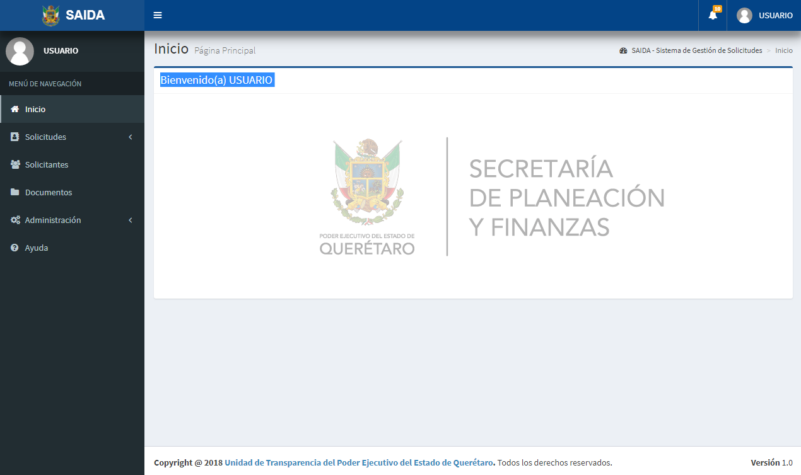
SAIDA
SISTEMA DE GESTIÓN DE SOLICITUDES DE ACCESO A LA INFORMACIÓN Y DERECHOS ARCO.

Slide 15
ALCANCE

Slide 16
El presente proyecto contempla todas las solicitudes de acceso a la información que el solicitante puede realizar a la Unidad de Transparencia del Poder Ejecutivo del estado de Querétaro.
Las funcionalidades que se presentan en el proyecto son las siguientes:
Administración de usuarios
Registro de solicitudes SAI/ARCO
Turnado de información de solicitudes a las diferentes dependencias.
Administración de plazos
Clasificación de solicitudes.
Otros.

Slide 17
RESTRICCIONES DEL SISTEMA
Conexión a Internet estable.
Gran capacidad de almacenaje
Ser funcional y fácil de usar
Contar con los niveles de seguridad necesarios
Integración con el sistema INFOMEX y SISAI

Slide 18
VENTAJAS

Slide 19
Mejoras en la calidad de la información
Información centralizada
Atención más personalizada a los ciudadanos
Seguimiento de las solicitudes
Gestión de alertas hacia los ciudadanos y las dependencias
Correcta administración de solicitudes atendidas y por atender

Slide 20
METODOLOGÍA

Slide 21
FORMULA
Para el desarrollo del sistema SAIDA se utilizaron metodologías para el diseño de sistemas como el de Hall y Jenkins, metodologías utilizadas para el desarrollo de sistemas.
Los pasos ha seguir fueron los siguientes:
Análisis de sistemas (Identificación del problema, definición del sistema, organización y recopilación de datos.)
Diseño del sistema(prototipos y modelación del sistema )
Desarrollo (Programación del sistema)

Slide 22
ARQUITECTURA DEL SISTEMA

Slide 23
PATRÓN DE DISEÑO MVC
Para llegar a la solución mas adecuada al desarrollo de SAIDA se opto por un patrón de diseño MVC (Modelo-Vista-Controlador) que separa los datos, la lógica de negocios y las interfaces de usuario. Esto nos permite la reutilización de código y la flexibilidad al momento de darle mantenimiento.

Slide 24
MODELO
VISTA
CONTROLADOR
Se encarga de los datos, consultando la base de datos: Actualizaciones, consultas, búsquedas, etc.
Representación visual de los datos.
Recibe las órdenes del usuario y se encarga de solicitar los datos al modelo y de comunicárselos a la vista

Slide 25
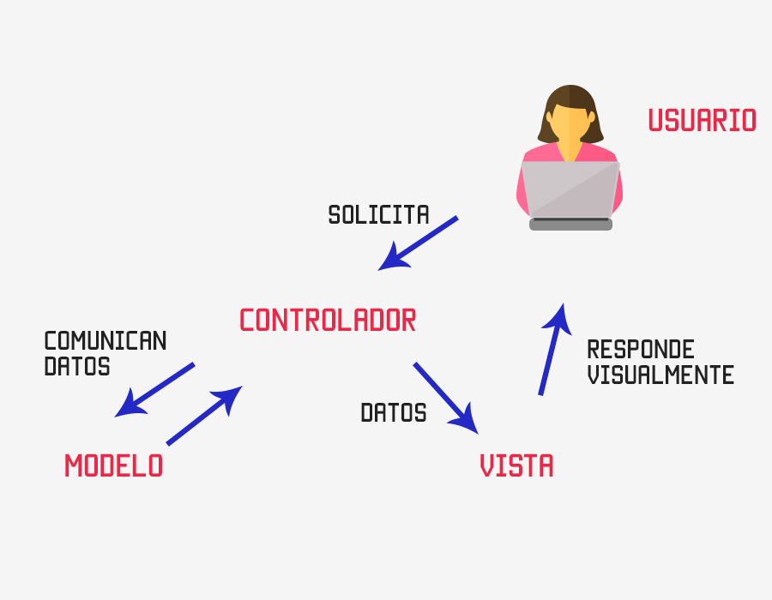

Slide 26
DISEÑO DEL SISTEMA

Slide 27
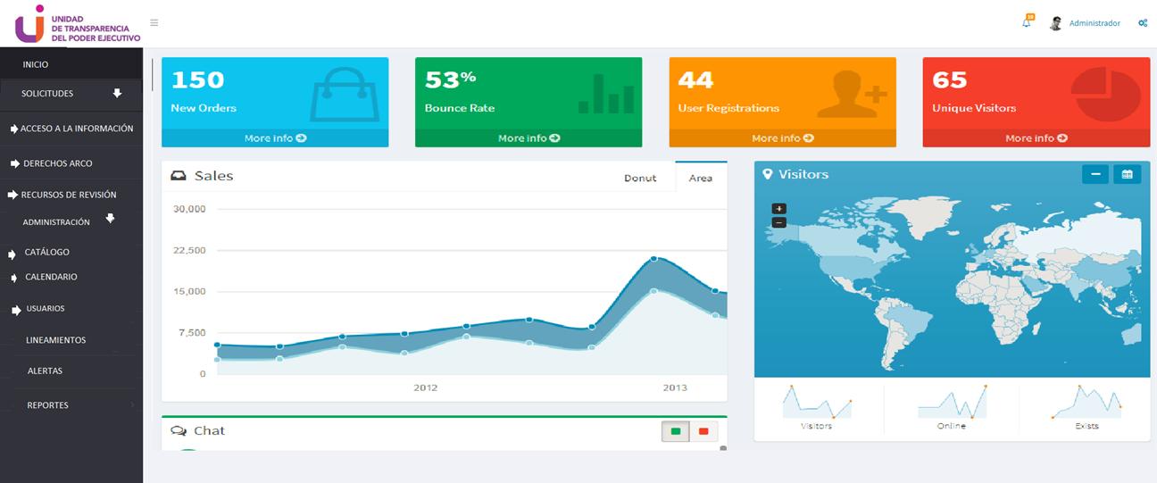
Place your screenshot here
PROTOTIPO v1.0
El primer prototipo del sistema SAIDA se presento en las reuniones anteriores.
Constaba de 8 apartados:
Solicitudes
Calendario
Reportes y estadísticas
Catalogo
Alertas
Calendario
Usuario
Normas y lineamientos

Slide 28
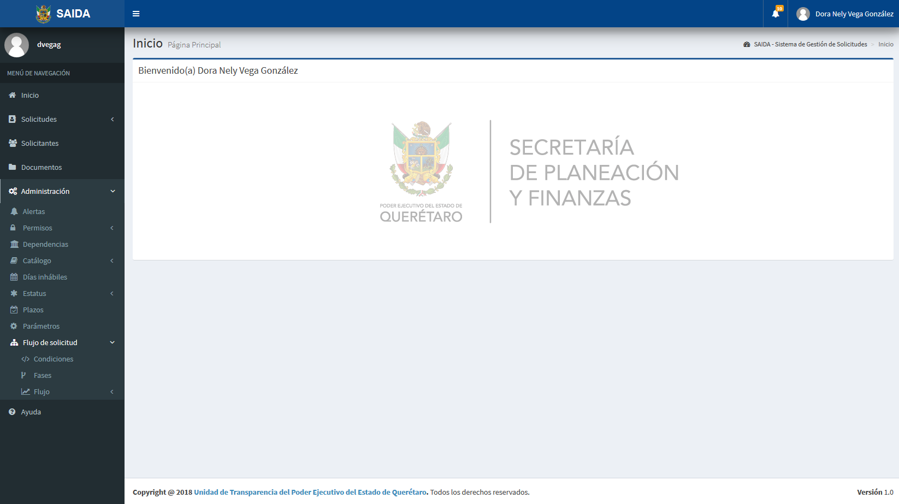
DISEÑO ACTUAL
El gestero de solicitudes actualmente cuenta con los siguientes apartados:
Solicitudes
Solicitantes
Documentos
Alertas
Permisos
Dependencias
Catálogo
Días inhábiles
Estatus
Plazos
Parámetros
Flujo
Ayuda

Slide 29
BASE DE DATOS

Slide 30
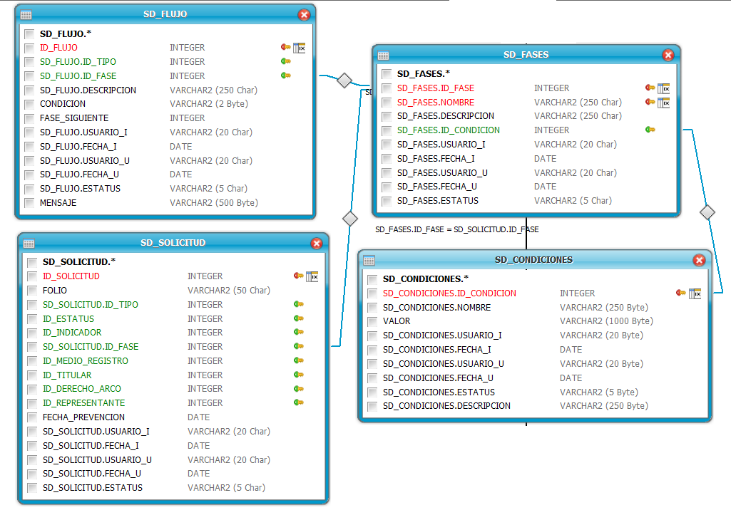
MODELO ENTIDAD-RELACIÓN

Slide 31
PROPUESTA

Slide 32
CONDICIONES
FASES
FLUJO
Son las condiciones que deben o no cumplir las solicitudes para tomar la decisión de cambio de fase.
Son los estados por los cuales pasaran las solicitudes a lo largo del flujo del sistema.
Pasos por los cuales las solicitudes se iran movimiento dentro del sistema

Slide 33
PROCEDIMIENTO DE REGISTRO SAI
FASE
CONDICIÓN
SAIDA
FLUJO
SOLICITUD

Slide 34
CONDICIONES DE LAS FASE
TABLA SD_CONDICIONES
ID | NOMBRE | VALOR | DESCRIPCION
1 | ¿Es recibida por medios de envío B? | SELECT S.id_solicitud AS ID_SOLICITUD, MR.medio AS MEDIO FROM SdSolicitud S INNER JOIN SdMedioRegistro MR ON (S.id_medio_registro = MR.id_medio_registro) WHERE S.estatus = 'AC' AND MR.estatus = 'AC' AND S.id_solicitud=:id_solicitud: AND (MR.medio LIKE '%INFOMEX%' OR MR.medio LIKE '%SISAI%' OR MR.medio LIKE '%PLATAFORMA NACIONAL%') ORDER BY S.id_solicitud, MR.medio | Se presenta cuando una solicitud llega por algún medio al sistema.
2 | ¿Está formulada de manera respetuosa? | SELECT * FROM SD_SOLICITUD WHERE id_solicitud = :id_solicitud: ORDER BY id_solicitud | Se presenta cuando una solicitud esta formulada de manera incorrecta
3 | ¿Se comprende la petición? | SELECT * FROM SD_SOLICITUD WHERE id_solicitud = :id_solicitud: ORDER BY id_solicitud | Se presenta cuando una solicitud contiene información inconsistente.
4 | ¿Es 100% competencia del PE? | SELECT * FROM SD_SOLICITUD WHERE id_solicitud = :id_solicitud: ORDER BY id_solicitud | Se presenta cuando una solicitud llega por algún medio al sistema.
5 | ¿Hay prevención previa? | SELECT * FROM SD_SOLICITUD WHERE id_solicitud = :id_solicitud: ORDER BY id_solicitud | Se presenta cuando una solicitud llega por algún medio al sistema.

Slide 35
FASES DEL FLUJO
TABLA SD_FASES
ID | NOMBRE | DESCRIPCION | CONDICIÓN
1 | Fase de medio de registro | Fase donde se obtiene el medio de registro de la solicitud. | 1
2 | Registro de solicitud en SAIDA | Fase donde la UTPE registra en SAIDA para obtener folio
3 | Registro de solicitante | Fase donde la UTPE registra la información del solicitante.
4 | Registro de la información de solicitud | Fase donde la UTPE registra la información de la solicitud
5 | Registro de información de catálogo | Fase donde la UTPE registra la información que facilite la búsqueda y localización de solicitudes.

Slide 36
FLUJO DE LA SOLICITUD
TABLA SD_FLUJO
FLUJO | TIPO | FASE | DESCRIPCION | CONDICIÓN | FASE SIGUIENTE | MENSAJE
1 | SAI | 1 | El medio de recepción de solicitud es en formato escrito | F | 4 | Ha sido recibida en el formato correspondiente
2 | SAI | 1 | El medio de registro es por infomex o por SISAI | V | 2 | ha sido recibida por Infomex o SISAI
3 | SAI | 2 | Se registra la solicitud en SAIDA | V | 3 | Ha sido registrada correctamente en SAIDA
4 | SAI | 3 | Se registra el solicitante | V | 4 | Se ha registrado correctamente el solicitante
5 | SAI | 4 | Se registran las preguntas | V | 5 | Se ha registrado la información

Slide 37
HISTORIAL DE LA SOLICITUD
TABLA SD_HISTORIAL_SOLICITUD
ID | SOLICITUD | FASE ANTERIOR | FASE ACTUAL | FASE SIGUIENTE | ESTATUS | INDICADOR | MENSAJE
1 | 2981 |  | 1 | 2 | RECIBIDA | CAPTURA | La solicitud ha sido recibida en el formato correspondiente
2 | 2981 | 1 | 2 | 3 | RECIBIDA | CAPTURA | La solicitud ha sido registrada correctamente en SAIDA
3 | 2981 | 2 | 3 | 4 | RECIBIDA | CAPTURA | Se ha registrado correctamente el solicitante
4 | 2981 | 3 | 4 | 5 | RECIBIDA | RECIBIDA | Se ha enviado el acuse de recibo al solicitante

Slide 38
IMPLEMENTACIÓN

Slide 39
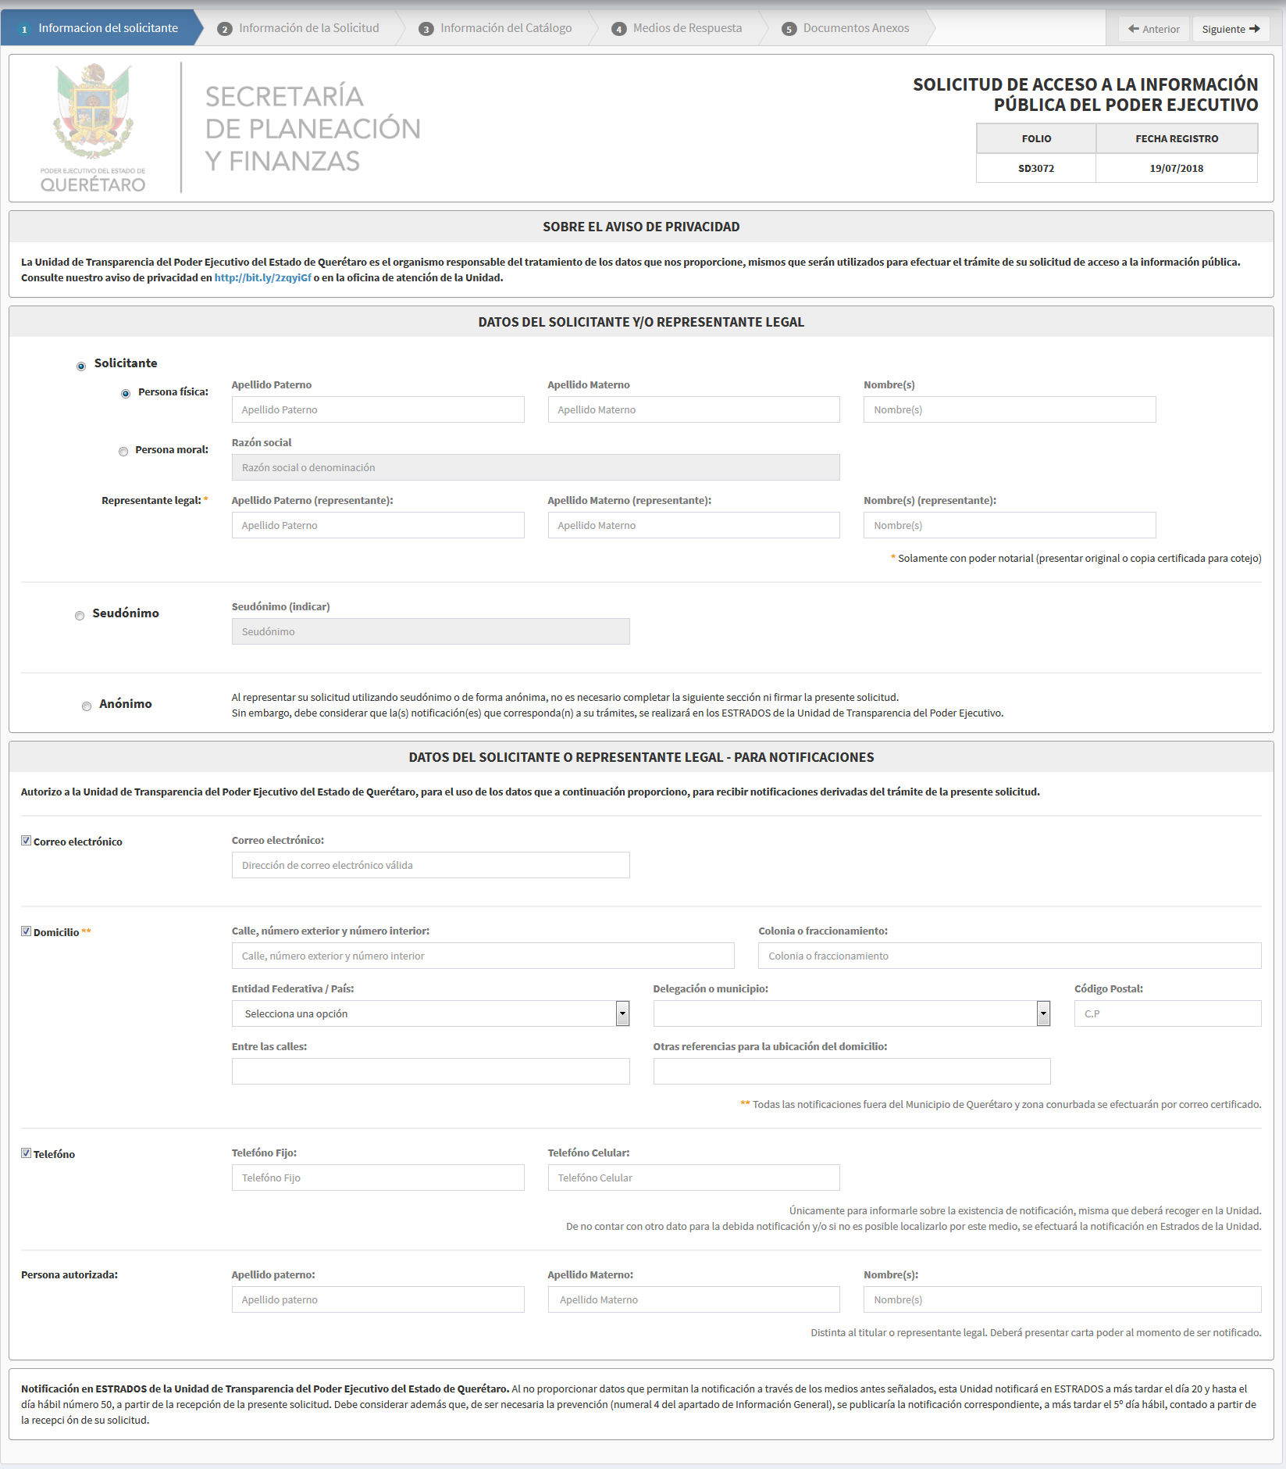
REGISTRO DE SOLICITUDES
SOLICITUD DE ACCESO A LA INFORMACIÓN PÚBLICA (SAI)
El registro de las solicitudes consta de 5 pasos:
Registro de los datos de solicitante.
Registro de información a solicitar en formato de pregunta.
Registro de la clasificación de la solicitud en base al catálogo.
Registro de los medios de respuesta que el solicitante elige, generando un total en caso de generar algún costo.
Registro de documentos anexos a la solicitud.

Slide 40
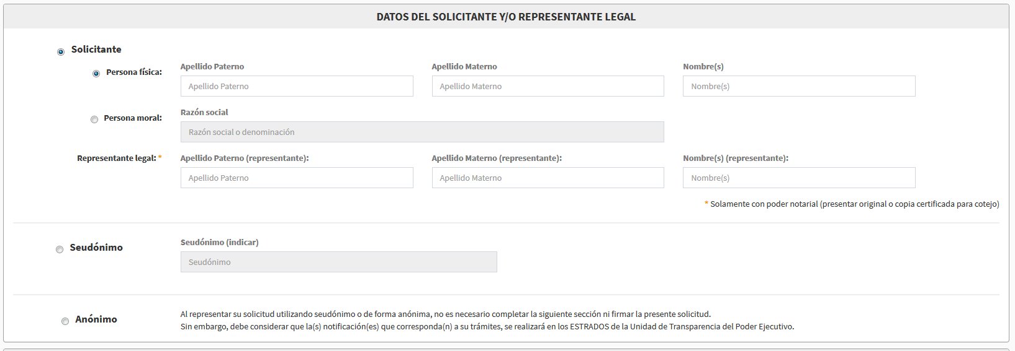
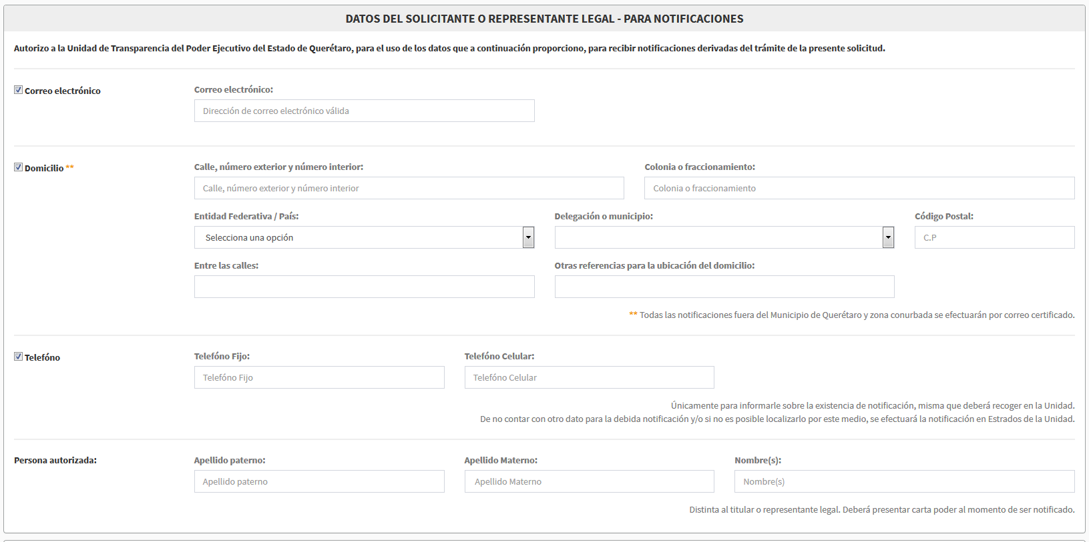
PASO 1- INFORMACIÓN DEL SOLICITANTE
Se realiza el registro de los datos del solicitante, datos personales que pueden ser o no anónimos. Esto depende del solicitante si desea o no que sus datos personales puedan ser registrados en el sistema

Slide 41
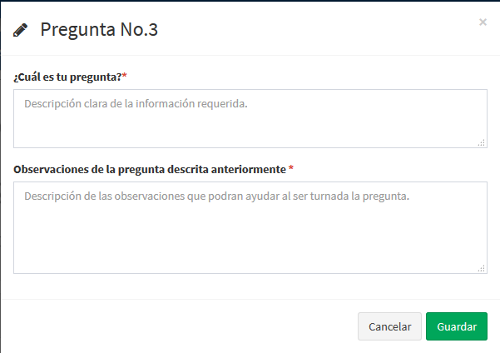
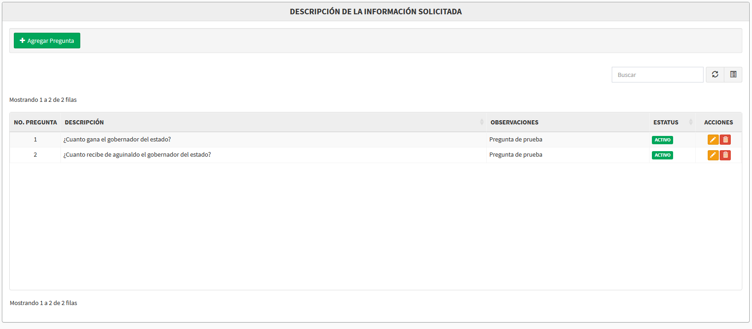
PASO 2- INFORMACIÓN DE LA SOLICITUD
Se realiza la información a requerir en forma de pregunta.

Slide 42
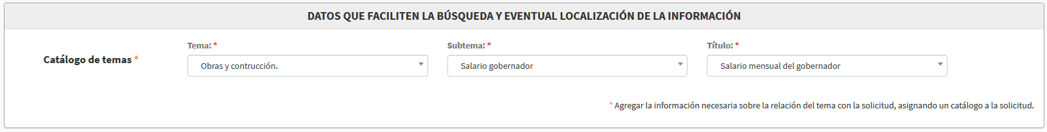
PASO 3 - INFORMACIÓN DEL CATÁLOGO
Para seleccionar la relación de la solicitud con el catálogo se debe seleccionar un tema, subtema y el título con el cual estará relacionado

Slide 43
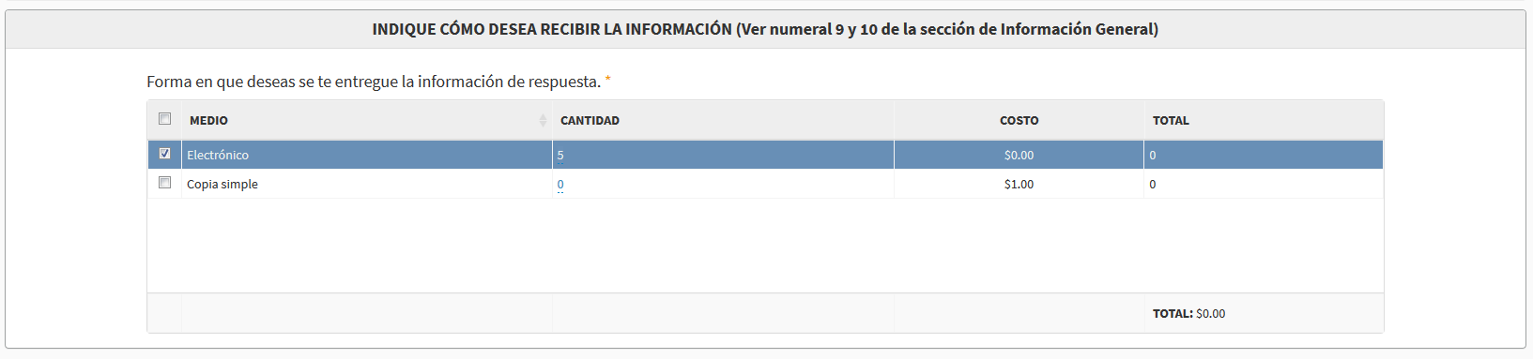
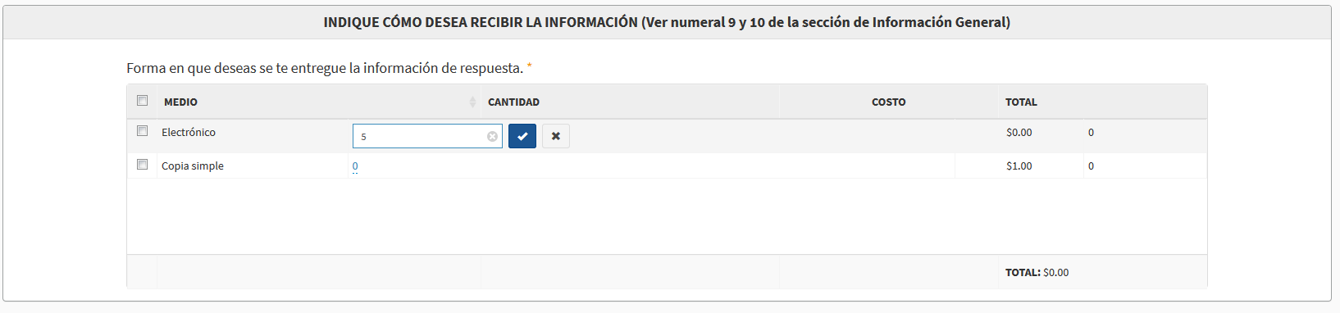
PASO 4 – MEDIOS DE RESPUESTA
Es importante seleccionarla cantidad de formatos que se requieren como medio de respuesta, los costos dependen de la administración de los medios de respuesta.
Una vez seleccionado el medio de respuesta te muestra el total a pagar en caso de ser requerido.

Slide 44
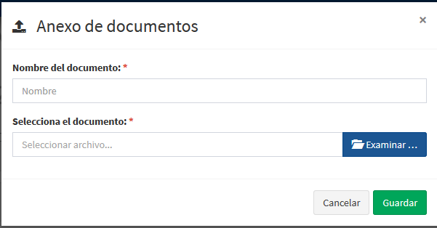
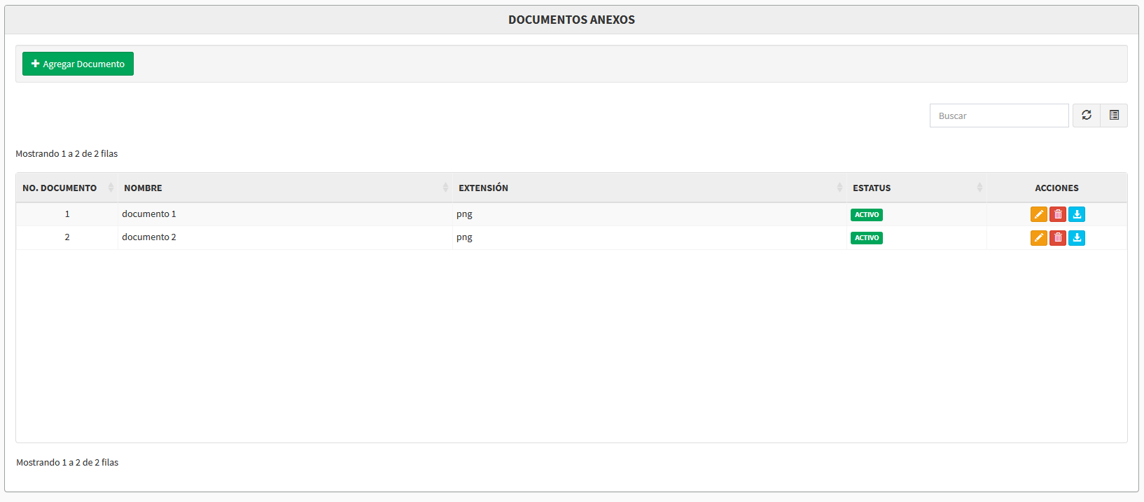
PASO 5 – ANEXO DE DOCUMENTOS
Se realiza el anexo de documentos, es necesario subir al menos la solicitud en formato libre escaneada para poder continuar

Slide 45
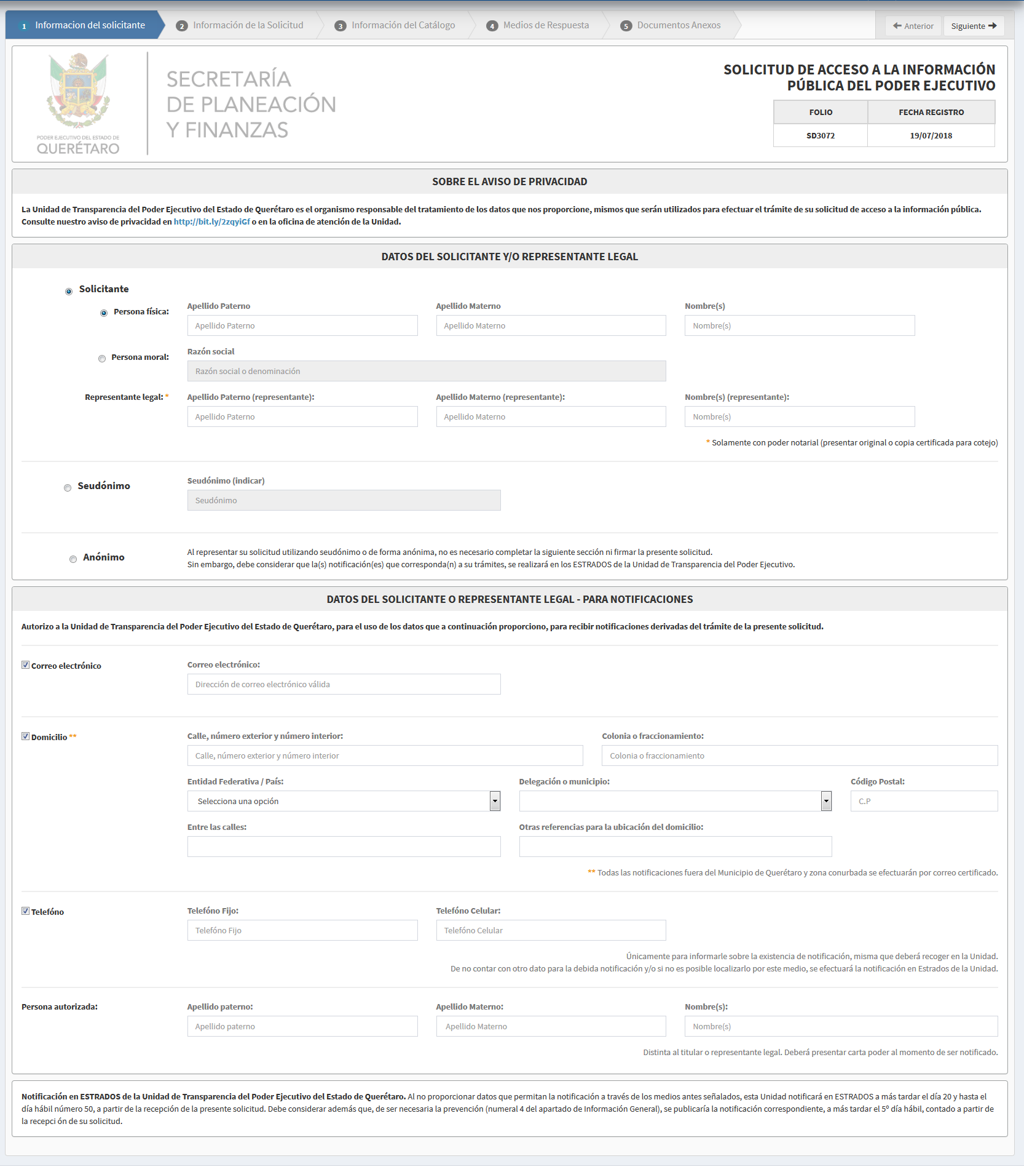
REGISTRO DE SOLICITUDES
SOLICITUD PARA EL EJERCICIO DE LOS DERECHOS “ARCO”
El registro de las solicitudes consta de 6 pasos:
Registro de los datos de solicitante.
Registro de la clasificación de la solicitud en base a los derechos ARCO que desea ejercer
Registro de información a solicitar en formato de pregunta.
Registro de la clasificación de la solicitud en base al catálogo.
Registro de los medios de respuesta que el solicitante elige, generando un total en caso de generar algún costo.
Registro de documentos anexos a la solicitud.

Slide 46
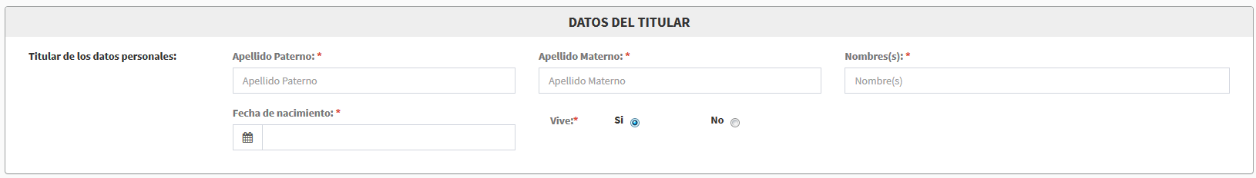
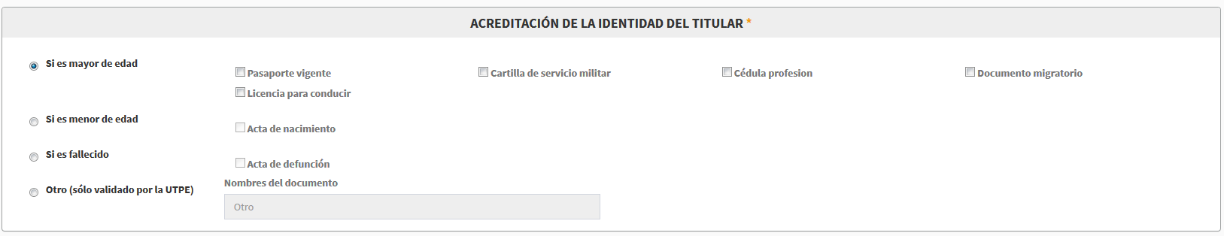
PASO 1- INFORMACIÓN DEL SOLICITANTE
Se realiza el registro de los datos del solicitante, para este tipo de solicitud los datos del solicitante son obligatorios
Es importante seleccionar los documentos de acreditación con los cuales se podrá hacer valida la solicitud.

Slide 47
PASO 2 - CLASIFICACIÓN DE LA SOLICITUD
Se realiza la información a requerir en forma de pregunta.

Slide 48
PASO 3- INFORMACIÓN DE LA SOLICITUD
Se realiza la información a requerir en forma de pregunta.

Slide 49
PASO 3 - INFORMACIÓN DEL CATÁLOGO
Para seleccionar la relación de la solicitud con el catálogo se debe seleccionar un tema, subtema y el título con el cual estará relacionado

Slide 50
PASO 4 – MEDIOS DE RESPUESTA
Es importante seleccionarla cantidad de formatos que se requieren como medio de respuesta, los costos dependen de la administración de los medios de respuesta.
Una vez seleccionado el medio de respuesta te muestra el total a pagar en caso de ser requerido.

Slide 51
PASO 5 – ANEXO DE DOCUMENTOS
Se realiza el anexo de documentos, es necesario subir al menos la solicitud en formato libre escaneada para poder continuar

Slide 52
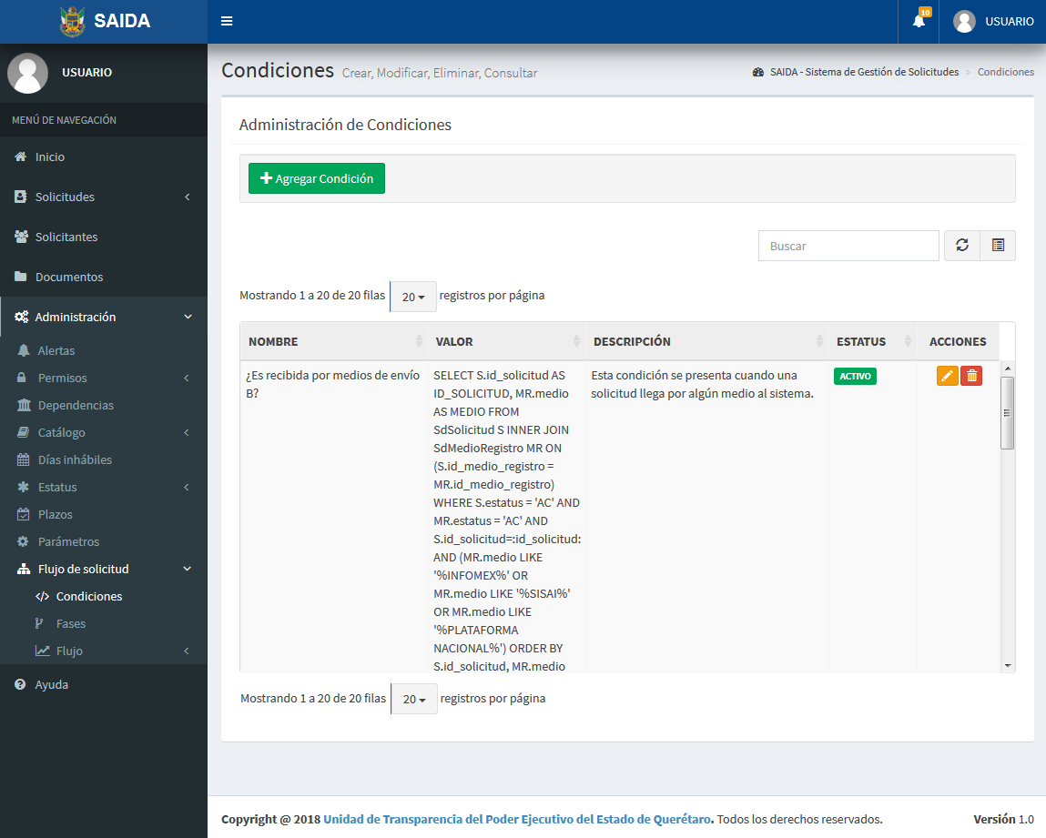
LISTADO DE CONDICIONES
Las condiciones son mostradas en un listado, donde se puede realizar la consulta, modificación y eliminación de las condiciones.

Slide 53
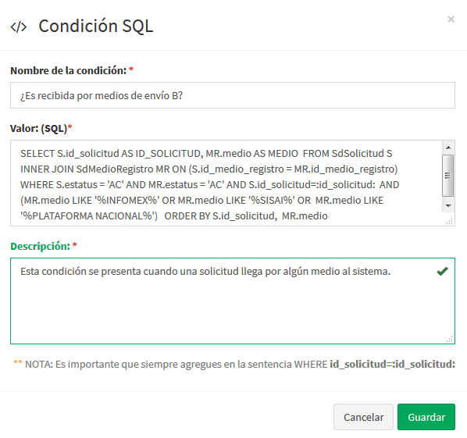
AGREGAR / MODIFICAR
Dentro de la programación de las condiciones se realiza la validación de la condición al momento de cambiar el flujo de una solicitud. Para ello es muy importante que en el valor de la condición se agregue en la sentencia SQL

Slide 54
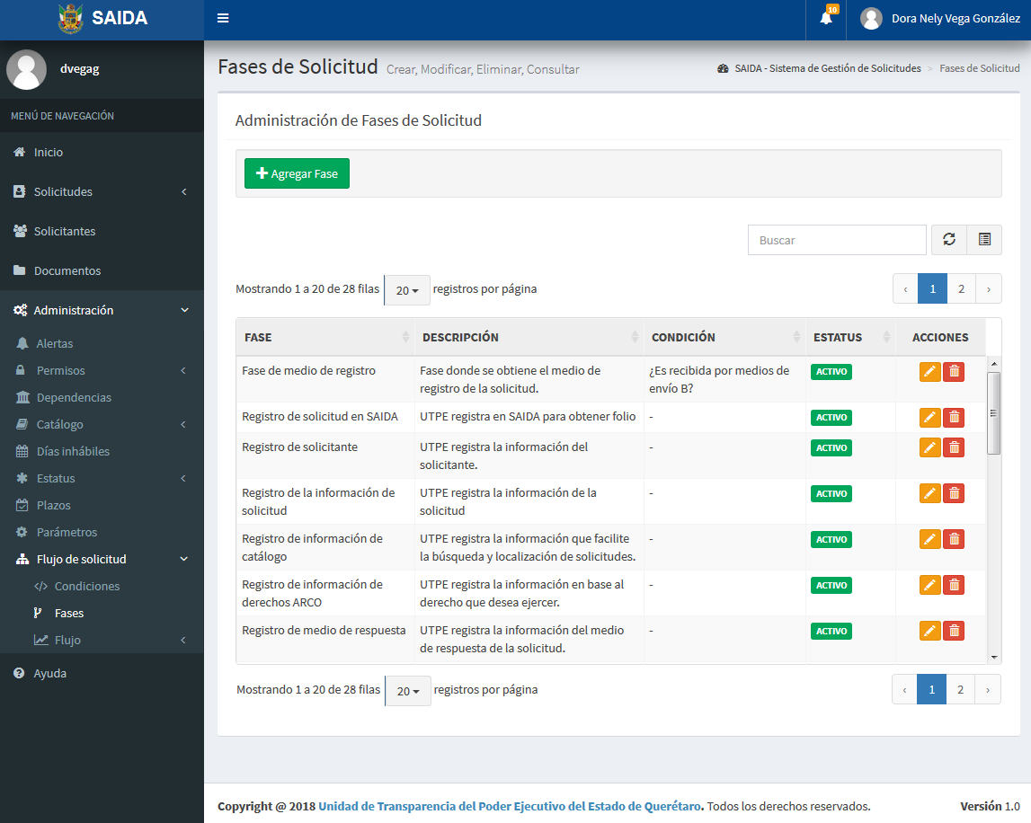
LISTADO DE LAS FASES
Las fases del flujo son mostradas en un listado, donde se puede realizar la consulta, modificación y eliminación.

Slide 55
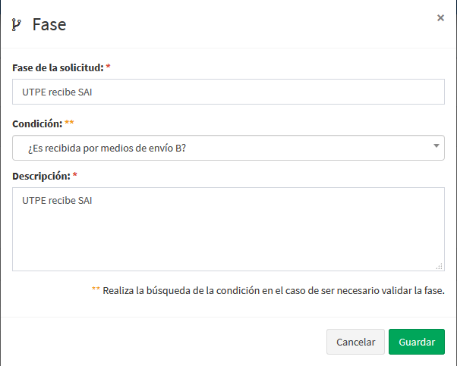
AGREGAR / MODIFICAR
Las fases pueden o no tener una condición, en caso de no tener condición el valor por default es 1 (true) al momento de ser agregada la fase al flujo.

Slide 56
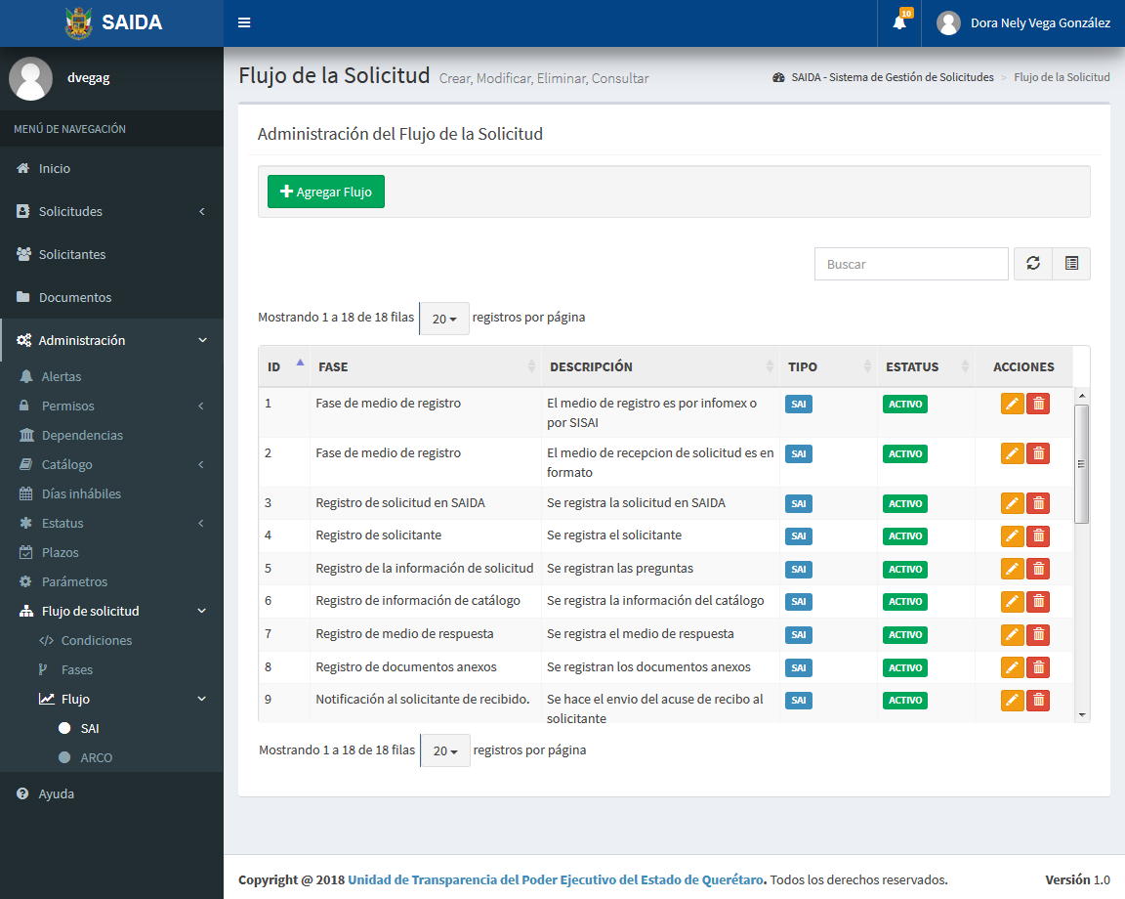
LISTADO DEL FLUJO
El flujo de las solicitudes depende del tipo de solicitud, en este caso existen dos flujos (SAI y ARCO).

Slide 57
PASOS A CONSIDERAR EN EL FLUJO
Puede tener o no una condición agregada en el sistema, en caso de tener condición debe ser el valor en código SQL.
Se tomara en cuenta el último registro del flujo para obtener el valor de la última fase y continuar
La fase seleccionada debe continuar con el diagrama del flujo anexado en los documentos saida/docs/.
Se considera el tipo de solicitud (SD_TIPO_SOLICITUD) del cual será el numero siguiente del flujo.
Se agrega una descripción obligatoria donde se describe el paso del flujo a cumplir.
Se debe seleccionar la fase siguiente a continuar en el flujo.
Agregar el mensaje a mostrar en el historial de la solicitud.
Nota: es importante que el mensaje tenga una redacción entendible para saber en qué paso del flujo se encuentra la solicitud.

Slide 58
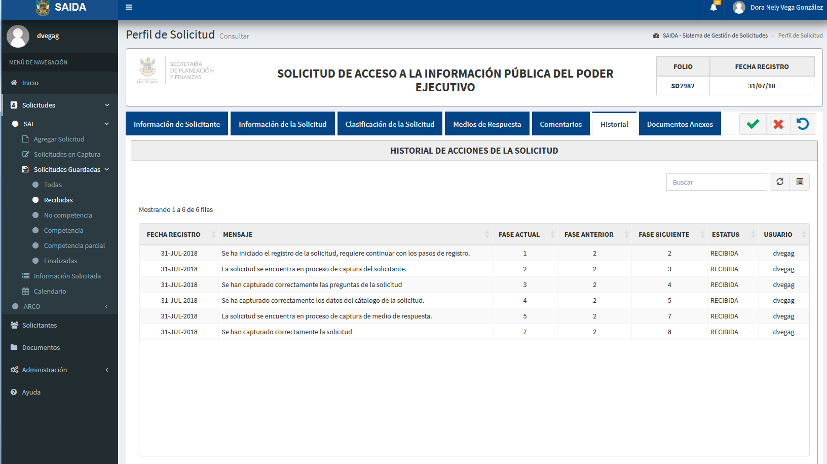
HISTORIAL DE LA SOLICITUD
En el perfil de las solicitudes se puede visualizar el historial, donde se muestra un panorama de las fases por las cuales ha pasado y la fase actual en la que se encuentra.

Slide 59

GRACIAS!
DORA NELY VEGA GONZÁLEZ
Dirección de Tecnologías de Información
Secretaría de Planeación y Finanzas
doronellvg@gmail.com
(442) 2 38 5000 Ext. 2234 ó 2233

